Slide 1


Motorisch leren bij pupillen
Hoe leer je in de verschillende leeftijdsgroepen het schaatsen het beste aan
14 januari 2017
IJsbaan Twente

Slide 2
Doel van de workshop
De fasen behandelen die je kunt onderscheiden bij de leeftijdscategorieën met betrekking tot de motorische ontwikkeling
De opbouw van de schaatstechniek in relatie tot de bovengenoemde fasen benoemen
Opbouw van de trainingsuur.

Slide 3
Motorische ontwikkeling 6-12 jaar
Long Term Athletic Development Program (LTAD)
Bron: https://www.knbsb.nl/media/downloads-verenigingsondersteuning/visie-op-jeugd/VisieopJeugdD2-Motorischeontwikkelingenmotorischlerenv1.1.pdf
LTDA Leeftijden overzicht |  | kenmerken
Active start | 0-6 jaar
2. FUNdamentals | 6-9 jaar | Vooral speelse vormen, (kort praatje-plaatje-daadje belangrijkste vorm. Veel bewegen.
Learn to train | 9-12 jaar | Concentratieboog wordt langer, fijne motoriek neemt toe, praatje-plaatje-daadje
4. Train to train | 12-16 jaar
5. Learn to Compete | 16-18 jaar
6. Train to Compete | 18+ jaar
7. Learn to Win | 18+ professioneel
8. Train tot Win | Professioneel
9. Active for Life

Slide 4
Wat houdt in:
  6-7 jarigen: veel speelse vormen. Verhalen vanuit een thema’s, bijvoorbeeld herfst, omgewaaide bomen, voorzichtig lopen.
  8-9 jarigen: uitdagen, samenwerken wordt beter.
  10-12 jarigen: meer bewust van zijn vaardigheden. Reflectief vermogen ontwikkelt zich meer; begin visualisatie

Slide 5
Verbeteren van de techniek
Hoe jonger hoe sneller!
3 fasen in aanleren van techniek:
  Grove coördinatie
  Ervaring opdoen
  Fijne coördinatie
  Instuderen
  Stabilisatie
  Automatiseren
  Verdeel in kleine porties, later combineren.

Slide 6
Opbouw schaatstechniek
Beginnende pupillen:
Krabbelen Glijden
  Balans:
    Schaats moet voelen als schoen!
    Recht op schaats
  Vaart maken:
    Zijwaartsafzet, vanaf begin voeten sluiten
    Glijden
  Houding:
    Geleidelijk “inzakken”, nadruk op eerst zitten dan in heupen buigen.
3 fasen in aanleren van techniek:
  Grove coördinatie
  Ervaring opdoen
  Fijne coördinatie
  Instuderen
  Stabilisatie
  Automatiseren

Slide 7
Opbouw schaatstechniek
Gevorderde pupillen: Verbeteren schaatstechniek:
  Houding:
    kniehoek voorrang op heup/romphoek!
    Recht op de schaats
  Afzet:
    Knieën sluiten en naar voren sturen
    Zijwaartsafzetten
    Boven/over komen
    “Smal spoor” schaatsen
3 fasen in aanleren van techniek:
  Grove coördinatie
  Ervaring opdoen
  Fijne coördinatie
  Instuderen
  Stabilisatie
  Automatiseren

Slide 8
Opbouw training
Trainingsuur:
Warming up
  Doel: lichaam op temperatuur, concentratie
Thema 1
  Doel: specifieke techniek oefenen
Speelse vorm
  Doel: ontspanning door inspanning
Thema 2
  Doel: Andere techniek oefenen.
Afsluiting
  Plezierige afsluiting met alle kinderen. (vooral binnenbaan)

Slide 9
Herhalen is leren
Om een techniek te leren de volgende tips:
  Herhaal een techniek gedurende verschillende weken, bijvoorbeeld thema 1 is 4 weken hetzelfde. Thema 2 wisselt af.
  Probeer meetpunten te bedenken, zodat pupillen zelf merken dat ze beter geworden zijn, niet de snelheid als uitgangspunt nemen.
  Afwisseling in de oefeningen voor een zelfde thema.
  Plezier !!

Slide 10
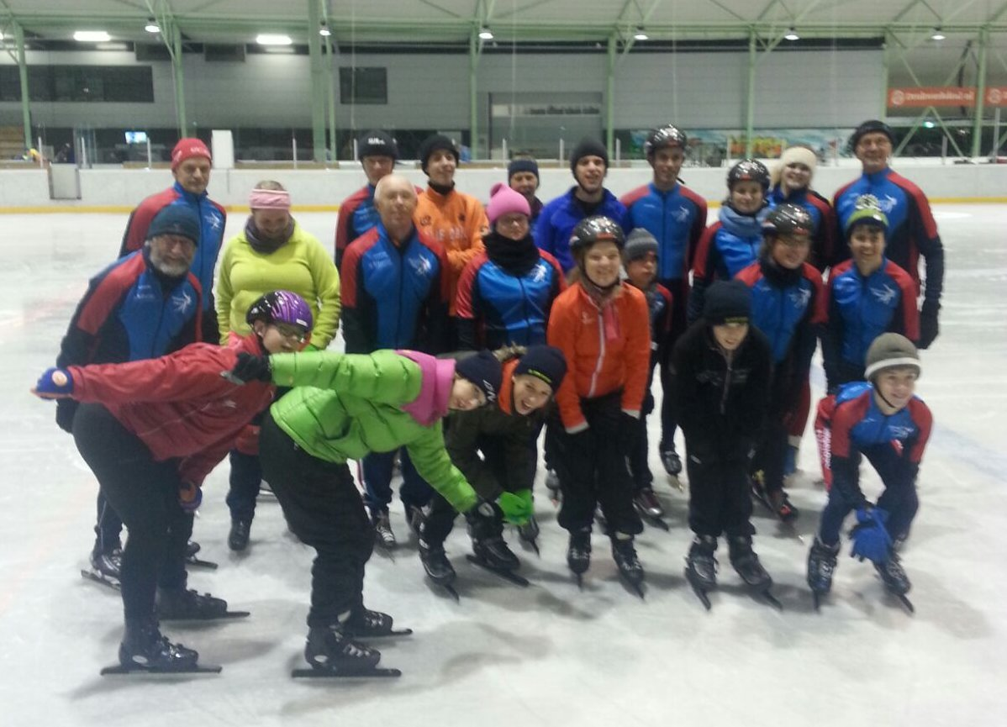
Plezier

Slide 11
Voorbeelden van oefeningen
Groep 1 beginners, voor het eerst op de schaats
Groep 2: kunnen al goed op de schaats staan en nadruk op zijwaartse afzt
Groep 3: Gevorderden: verfijning techniek

Slide 12
Voorstel onderwerpen 11 februari
Bedankt voor jullie aandacht!

